Slide 1
Information Pôle Espoir Aura

Slide 2
Le pôle espoir c’est quoi ?
- C’est un outil qui permet d’identifier et d’accompagner les meilleurs jeunes vers le HN
- C’est une étape de la filière du haut niveau initiée par la DTN et validée par les services de l’Etat.
- C’est aussi un outil au service de la performance régionale et des clubs.

Slide 3
Genèse du pôle espoir AURA
- A la création de la ligue AURA le pôle espoir AURA était une structure d’entraînement basée à l’Arténium de Ceyrat
- Par un manque de recrutement de joueurs, et à la demande de la DR et de la DTN il a été transformé en pôle individualisé rattaché à la ligue et nommé « PE TENNIS DE TABLE AURA Gerland »

Slide 4
C’est quoi un pôle individualisé ?
-Le pôle AURA n’est pas une structure d’entraînement.
- Le pôle AURA est constitué de joueurs accompagnés individuellement.
- Chaque joueur construit son programme d’entraînement avec son entraîneur référent. Il s’appuie sur des structures (clubs, sections départementales) et des cours individuels. Les familles et entraîneurs sont en contacts réguliers avec Frédéric Guerin.

Slide 5
Comment faire partie du pôle
Le projet vers le haut niveau doit être clair : le joueur, les parents, le club, doivent soutenir le projet et les actions vers la haute performance. L’âge minimum pour rentrer en pôle est de 11 ans et maximum 15 ans (sauf si le joueur est sur liste relève).
Si les conditions ci-dessus sont respectés, la ligue a défini 3 critères pour intégrer son « pôle espoir »
1) Être en groupe France détection ou dans les groupes nationaux jeunes
2) Être dans les 20 meilleurs classés nationaux de juillet dans son année d’âge
3) Avoir fait un podium aux championnats de France dans les 2 ans écoulés
- Quand un jeune remplit au moins 1 des 3 critères, la ligue lui propose d’intégrer le pôle espoir AURA
- Si la famille accepte, cela induit des droits (pour un budget ligue annuel d’environ 10.000€) et des devoirs précisés dans une convention individuelle (voir modèle de convention ci-après).
- Attention un joueur peut être sur liste ministérielle mais ne pas rentrer dans l'aide individualisé de la région.

Slide 6
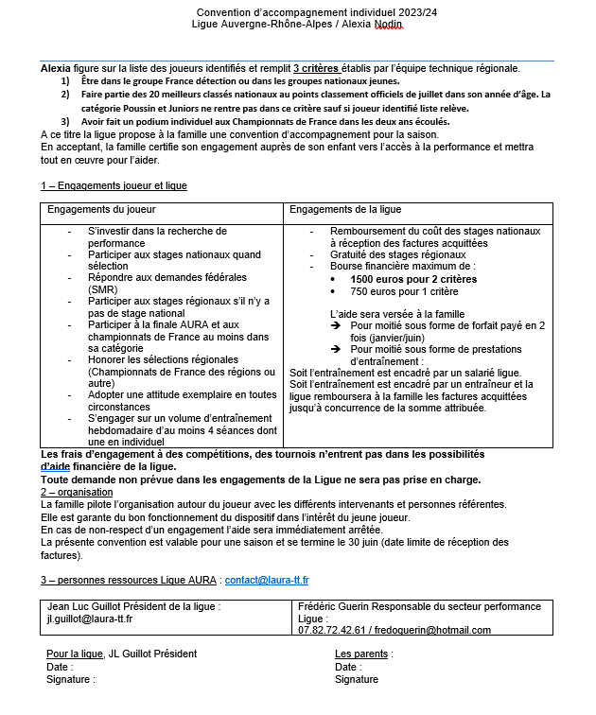

Slide 7
Liste des joueurs PE 2023/24
Alexia Nodin - C1- TT Gerland
Yue Yan Liu – M1- Entente Pongiste d’Ambilly
Malichanh Bonneterre - J1- TT Bourgoin Jallieu
Chen Yuqi - M2 – Asul Lyon 8ème
Chen Yulin - M2 – Asul Lyon 8ème
Nolann Fournot – C1- Pays Rochois Genevois

Slide 8
Modif des critères FFTT de liste ministérielle
Les changements :
- Amélioration des critères d’accès aux statuts « Elite », « Senior » et « Relève »
o Introduction des doubles hommes et dames bien que ces épreuves ne sont pas olympiques
- Elévation des conditions de classement pour les statuts « Espoir » et « Collectif National »
Simulation :
- Critères 2022 pour les statuts espoir (nés entre 2008 (U14) et 2011 (U11)) et Collectif National (nés en 2007 et après) :
o 65 possibilités « Espoir » et 80 « Collectif National » en 2022
o Si maintien des critères 2022 en 2023
▪ 100 possibilités en « espoir »
▪ 90 à 110 en « collectif national »
Explications :
- COVID : 1,5 an sans compétitions ;
- difficile pour les jeunes de prendre des points notamment ceux qui étaient B1 (U10), B2 (U11), M1 (U12) ;
- explosion des classements, durant la saison 2021-2022, avec la reprise d’une activité quasiment « normale » / 2018-2019 ;
- certains jeunes ont gagné entre 400 et 600 points en 1 an.
Objectifs :
- Rester dans les quotas fixés par l’ANS et respecter notre volume de listé(e)s 2022 ;
- maintenir notre enveloppe financière (nous avons baissé de plus de 25 000€ en 2021 : moins de SMR (300-200 = 100 listé(e)s de moins x 200€ = - 20000€) + logiciel ASKAMON : baisse de 8000 à 5000€ = - 3000€) ;
- éviter d’être obligé de changer les critères (points classement) chaque année ;
- ne pas entraîner de changements radicaux pour les ligues ;
- les propositions complémentaires par ligue restent valides comme en 2022 :
o 2 propositions pour le statut « espoir »
o propositions libres pour le statut « collectif national » répondant aux critères de l’avenant, dont 1 proposition possible hors critères.

Slide 9
Modif des critères FFTT de liste ministérielle
Nouveaux critères Espoirs :
- Un classement minimal, fixé dans chaque catégorie, relevé par rapport à 2022; correspondant aux 10 premiers dans chaque catégorie au 20/09/22 (U12, U13, U14) ;
- Un nombre de listé.e.s dans chaque catégorie répondant au seuil minimal des points classement obtenus au 01/11, fixé par la DTN pour l’année 2022 (ce sera le classement d’octobre qui fera foi en 2023 pour des raisons administratives) :
o B2 (né en 2011, U11) : 4 premiers au classement national de novembre
o M1 (né en 2010, U12), M2 (né en 2009, U13), C1 (né en 2008, U14) : 8 premiers au classement national de novembre
Le volume de 65 Espoirs, réalisé l’année dernière, pourra ainsi être conservé.
Procédure :
- Jean-Luc HABECKER, Nicolas METAIREAU et Isabelle THIBAUD sont les référents de ce dossier ;
- visio avec les responsables des territoires, le jeudi 20/10/22, pour explication de la procédure et réflexion pour leurs propositions ;
- conception des listes « mathématiques » dans chaque catégorie à la sortie du classement de novembre ;
- envoi dans les territoires ;
- propositions complémentaires des territoires une semaine après la réception des listes envoyées par la DTN.
Documents support :
- Grilles des nouveaux critères
- Avenant points 2022

Slide 10
